Slide 1


Modelo integrado de Ofertas DWH
SWF everis - Movistar fijo
Santiago, Diciembre de 2010

Slide 2
confidencialidad
Aviso: Este documento es material confidencial y propiedad de everis. Se prohíbe el uso, reproducción o la divulgación del contenido de este material sin permiso previo y por escrito de la empresa propietaria.
Derechos de Autor
© 2010, everis. All rights reserved

Slide 3
Índice
Introducción
Objetivos
Situación Actual
Enfoque del Modelo
Procesos Involucrados

Slide 4
Introducción
Este informe contiene el enfoque diseñado para realizar la migración de las ofertas para realizar un proceso integrado de presentación a los diferentes Canales.
El diseño esta orientado a concentrar las ofertas en DWH y generar servicios para presentar las oferta a cada canal en forma individual.

Slide 5
Índice
Introducción
Objetivos
Situación Actual
Enfoque del Modelo
Procesos Involucrados

Slide 6
Objetivos Modelo Integrado de Ofertas
El objetivo principal del modelo es la generación y poblado de ofertas a clientes de telefonía fija y móvil desde DWH hasta el mainframe.
Generar proceso de envío de las ofertas al mainframe y servicios que permitan entregar dichas ofertas a los diferentes canales (UNIFICA, COL, USSD, etc.)
La generación de la información se realiza en el servidor de datos Teradata del DWH.
La disponibilización de la información se realizara mediante web-services (2 servicios desarrollados en cobol mainframe).

Slide 7
Índice
Introducción
Objetivos
Situación Actual
Enfoque del Modelo
Procesos Involucrados

Slide 8
Situación Actual
Existe disponibilidad de ofertas en forma individual a cada canal (para los que existen).
Existe diferenciación de ofertas según el motivo que origina el llamado del cliente.
Las ofertas están separadas según el negocio y se define según dicho criterio.
No existen ofertas para clientes que no sean clientes de la compañía.

Slide 9
Índice
Introducción
Objetivos
Situación Actual
Enfoque del Modelo
Procesos Involucrados

Slide 10
Enfoque Modelo - Migración de Ofertas
El total de ofertas será centralizado en el Data Ware House (DWH)
Se dejaran todas las ofertas generadas a disposición de los diferentes canales de atención de clientes.
Los diferentes canales deberán invocar los servicios definidos en este proyecto.

Slide 11
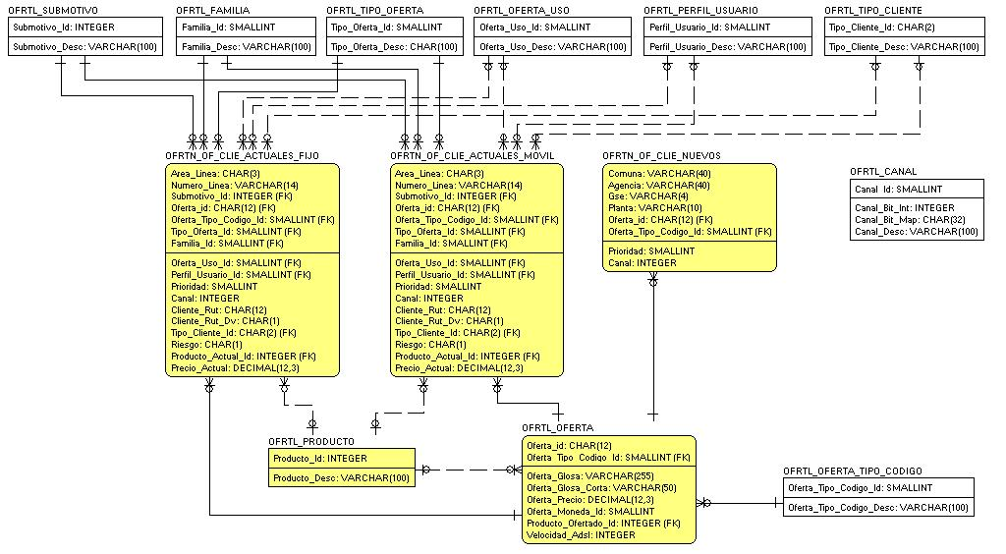
Enfoque Modelo Migración de Ofertas
Modelo de datos de DWH

Slide 12
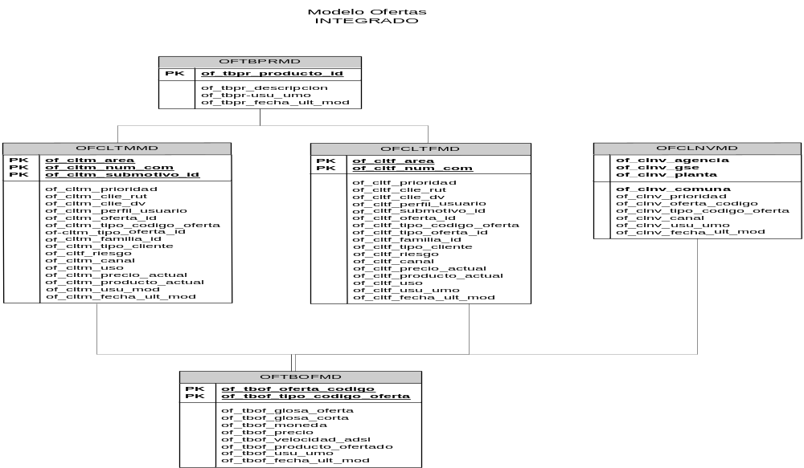
Enfoque Modelo Migración de Ofertas
Modelo de datos Mainframe

Slide 13
Índice
Introducción
Objetivos
Situación Actual
Enfoque Modelo
Procesos Involucrados

Slide 14
Procesos Involucrados
Proceso DHW
FTP
  Se transfieren desde DWH a mainframe las siguientes tablas :
  - Ofertas para Clientes telefonía Fija
  - Ofertas para Clientes telefonía Móvil
  - Ofertas para Clientes Nuevos
  - Ofertas
  - Productos
    Esta transferencia será diariamente en procesos nocturnos.

Slide 15
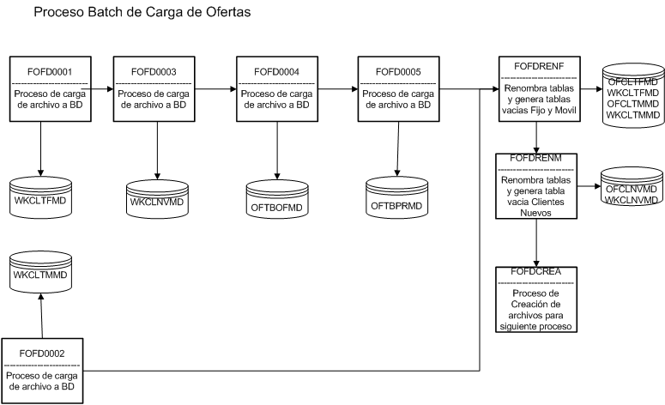
Procesos Migración Ofertas – Carga Mainframe
Diagrama de la cadena Procesos mainframe de Ofertas.

Slide 16
Procesos Migración Ofertas – Carga Mainframe
Descripción procesos
JCL involucrados dentro de la cadena de OFERTAS:
FOFD0001: Formateo, sort y carga de ofertas para clientes actuales de telefonía fija
  Formatea archivo de envió desde el DWH.
  Sortear archivo por la llave area, num-com, Perfil-usuario, Submotivo y Uso.
  Carga ofertas para clientes actuales de telefonía fija en tabla de trabajo.
FOFD0002: Formateo, sort y carga ofertas para clientes Telefonía Móvil.
  Formatea archivo de envió desde el DWH.
  Sortear archivo por la llave area, num-com, Perfil-usuario, Submotivo y Uso.
  Carga ofertas para clientes actuales de telefonía movil en tabla de trabajo
FOFD0003: Formateo, sort y carga oferta para clientes nuevos.
  Formatea archivo de envió desde DWH.
  Carga ofertas para cliente nuevos de tabla de trabajo.
FOFD0004: Formateo y carga ofertas en tabla.
  Formatea archivo de envió desde DWH.
  Carga ofertas en la tabla oficial.
FOFD0005: Formateo y carga productos en tabla oficial.
  Formatea archivo de envió desde DWH.
  Carga ofertas en la tabla oficial.
FOFDRENF: Renombra tabla de ofertas telefonía fija y la de trabajo la renombra como oficial.
FOFDRENM: Renombra tabla de ofertas telefonía móvil y la de trabajo la renombra como oficial.
FOFDCREA: Crea los archivos de entrada a los procesos de para la recepción del día siguiente.

Slide 17
Procesos Migración Ofertas – Carga Mainframe
Acciones en caso de errores
FOFD0001: Formateo, sort y carga de ofertas para clientes actuales de telefonía fija
  Formatea archivo de envió desde el DWH: Se verifica problema según origen, se solicita reenvío desde DWH o se soluciona en Mainframe y se reprocesa.
  Sortear archivo por la llave area, num-com, Perfil-usuario, Submotivo y Uso.: se verifica problema y se reprocesa desde este punto.
  Carga ofertas para clientes actuales de telefonía fija en tabla de trabajo: Se verifica problema, si es base de datos se coordina con Dba de DB2 para solución (definición de espacios necesario o liberar tabla, etc.) , se reprocesa desde este punto.
FOFD0002: Formateo, sort y carga de ofertas para clientes actuales de telefonía movil.
  Formatea archivo de envió desde el DWH: Se verifica problema según origen, se solicita reenvío desde DWH o se soluciona en Mainframe y se reprocesa.
  Sortear archivo por la llave area, num-com, Perfil-usuario, Submotivo y Uso.: se verifica problema y se reprocesa desde este punto.
  Carga ofertas para clientes actuales de telefonía fija en tabla de trabajo: Se verifica problema, si es base de datos se coordina con Dba de DB2 para solución (definición de espacios necesario o liberar tabla, etc.) , se reprocesa desde este punto.

Slide 18
Procesos Migración Ofertas – Carga Mainframe
Acciones en caso de errores
FOFD0003: Formateo, sort y carga oferta para clientes nuevos.
  Formatea archivo de envió desde DWH: Se verifica problema , si es archivo recibido , se solicita a DWH., en caso contrario se soluciona problema en Mainframe y se reprocesa.
  Carga ofertas para cliente nuevos de tabla de trabajo: Se verifica problema, si es base de datos se coordina con Dba de DB2 para solución (definición de espacios necesario o liberar tabla, etc.)
FOFD0004: Formateo y carga ofertas en tabla, se reprocesa desde este punto.
  Formatea archivo de envió desde DWH: Se verifica problema , si es archivo recibido , se solicita a DWH., en caso contrario se soluciona problema en Mainframe y se reprocesa.
  Carga ofertas en la tabla oficial: Se verifica problema, si es base de datos se coordina con Dba de DB2 para solucion (definicion de espacios necesario o liberar tabla, etc.) , se reprocesa desde este punto.
FOFD0005: Formateo y carga productos en tabla oficial.
  Formatea archivo de envió desde DWH: Se verifica problema , si es archivo recibido , se solicita a DWH., en caso contrario se soluciona problema en Mainframe y se reprocesa.
  Carga ofertas en la tabla oficial: Se verifica problema, si es base de datos se coordina con Dba de DB2 para solucion (definicion de espacios necesario o liberar tabla, etc.) , se reprocesa desde este punto.
FOFDRENF:
  Renombra tabla de ofertas telefonía fija a una temporal
  Renombra la de trabajo como oficial.
  Renombra la temporal como la tabla de trabajo.
  Cualquier problema se debe verificar con DBA de DB2 y reprocesar desde el punto con problemas.

Slide 19
Procesos Migración Ofertas – Carga Mainframe
Acciones en caso de errores
FOFDRENM: Renombra tabla de ofertas telefonía móvil y la de trabajo la renombra como oficial.
  Renombra tabla de ofertas telefonía móvil a una temporal
  Renombra la de trabajo como oficial.
  Renombra la temporal como la tabla de trabajo.
  Cualquier problema se debe verificar con DBA de DB2 y reprocesar desde el punto con problemas.
FOFDCREA: Crea los archivos de entrada a los procesos de para la recepción del día siguiente
  Crea archivo para telefonía fija con fecha del día siguiente
  Crea archivo para telefonía móvil con fecha del día siguiente
  Crea archivo para Clientes Nuevos con fecha del día siguiente
  Crea archivo para Ofertas con fecha del día siguiente
  Crea archivo para Productos con fecha del día siguiente
  Se analiza problema en mainframe , determinada solución, se puede reprocesar.

Slide 20
Procesos Migración Ofertas – WebService
Web-Service para la disponibilización de ofertas - Consumidores
Nombre : ConsultaOfertasClteAntig
WSDL : http://arqweb.telefonicachile.cl/wsdl/ConsultaOfertasClteAntig.wsdl
EndPoint : http://10.232.3.42:6060/F/services/ConsultaOfertasClteAntig
Prog : OFCEWSCO
Trans : WSE0
Nombre : ConsultaOfertasClteNuevo
WSDL : http://arqweb.telefonicachile.cl/wsdl/ConsultaOfertasClteNuevo.wsdl
EndPoint : http://10.232.3.42:6060/F/services/ConsultaOfertasClteNuevo
Prog : OFCNWSCO
Trans : WSE1

Slide 21
Procesos Migración Ofertas – WebService
Web-Service para la disponibilización de ofertas - Consumidores
OFCEWSCO: Servicio de ofertas para Clientes telefonía Fija o Móvil de la compañía
Input del servicio:
****************************************************************
** INPUT MESSAGE DATA **
****************************************************************
05 MSI-ENTRADA.
10 MSI-AREA PIC X(03).
10 MSI-NUM-COM PIC X(14).
10 MSI-PERFIL-USUARIO PIC X(02).
10 MSI-SUBMOTIVO-ID PIC X(07).
10 MSI-FAMILIA-ID PIC X(03).
10 MSI-CANAL PIC X(02).
10 MSI-TIPO-CLIENTE PIC X(01).
10 MSI-USO PIC X(04).
10 MSI-OFERTA-ID PIC X(12).
10 MSI-PAGINA PIC X(02).
10 FILLER PIC X(14950).
* LARGO TOTAL DEL REGISTRO ES 15000 MENSAJERIA DE ENTRADA WS **
El input requerido puede ser:
Area, NUM_COM, Perfil_usuario, familia_id, Canal, Tipo_cliente (F o M), Uso y Pagina (con valor 00)
Area, NUM_COM, Perfil_usuario, familia_id, Canal, Tipo_cliente, Uso y Pagina (con valor de pagina requerida , si existen mas de 25 ofertas para el cliente)

Slide 22
Procesos Migración Ofertas – WebService
Web-Service para la disponibilización de ofertas - Consumidores
OFCEWSCO: Servicio de ofertas para Clientes Telefonía Fija o Móvil de la compañía
Output del servicio:
****************************************************************
** REPLY MESSAGE DATA **
****************************************************************
05 MSO-SALIDA.
10 MSO-COD-RETORNO PIC X(9).
10 MSO-DES-COD-RETORNO PIC X(100).
10 MSO-PARRAFO-ERROR PIC X(50).
10 MSO-COD-BD PIC X(09).
10 MSO-AREA PIC X(04).
10 MSO-NUM-COM PIC X(14).
10 MSO-CLIE-RUT PIC X(12).
10 MSO-CLIE-DV PIC X(1).
10 MSO-USO PIC X(04).
10 MSO-PAGINA PIC X(02).
10 MSO-DATOS OCCURS 25 TIMES.
15 MSO-PERFIL-USUARIO PIC X(02).
15 MSO-PRIORIDAD PIC X(04).
15 MSO-SUBMOTIVO-ID PIC X(07).
15 MSO-OFERTA-ID PIC X(12).
15 MSO-TIPO-CODIGO-OFERTA PIC X(04).
15 MSO-GLOSA-OFER PIC X(255).
15 MSO-GLOSA-COR-OFER PIC X(50).
15 MSO-OFERTA-MONEDA PIC X(04).
15 MSO-PRECIO PIC X(12).
15 MSO-VELOCIDAD-ADSL PIC X(09).
15 MSO-TIPO-OFERTA-ID PIC X(03).
15 MSO-FAMILIA-ID PIC X(03).
15 MSO-TIPO-CLIENTE PIC X(02).
15 MSO-RIESGO PIC X(01).
15 MSO-PRODUCTO-ACTUAL PIC X(100).
15 MSO-PRECIO-ACTUAL PIC X(12).
15 MSO-PRODUCTO-OFERTA PIC X(100).
10 FILLER PIC X(295).
** LARGO TOTAL DEL REGISTRO ES 15000 MENSAJERIA DE SALIDA WS **

Slide 23
Procesos Migración Ofertas – WebService
Web-Service para la disponibilización de ofertas - Consumidores
OFCNWSCO: Servicio de ofertas para Clientes Nuevos de la compañía
Input del servicio:
****************************************************************
** INPUT MESSAGE DATA **
****************************************************************
04 MSI-ENTRADA.
06 MSI-GSE PIC X(04).
06 MSI-PLANTA PIC X(10).
06 MSI-COMUNA PIC X(40).
06 MSI-AGENCIA PIC X(40).
06 MSI-CANAL PIC X(02).
06 MSI-IN-PAGN PIC X(02).
06 FILLER PIC X(13466).
** LARGO TOTAL DEL REGISTRO ES 13564 MENSAJERIA DE ENTRADA WS **
El input requerido puede ser:
Selección por grupo socio económico y planta: GSE , Planta, Canal y pagina en 00 (comuna y agencia con espacios) o
Selección por área geográfica; Comuna , Agencia, canal y pagina en 00 (Gse y planta con espacios)
Si el cliente tuviese mas de 25 ofertas se recuperan el resto de ofertas cambiando el numero de la pagina requerida.

Slide 24
Procesos Migración Ofertas – WebService
Web-Service para la disponibilización de ofertas - Consumidores
OFCNWSCO: Servicio de ofertas para Clientes Nuevos de la compañía
Output del Servicio
****************************************************************
** REPLY MESSAGE DATA **
****************************************************************
04 MSO-SALIDA.
06 MSO-COD-ERR PIC X(04).
06 MSO-DESC-ERR PIC X(30).
06 MSO-DB2-SQLCODE PIC X(05).
06 MSO-PAGINAS PIC X(02).
06 MSO-AC-OFERTAS OCCURS 25 TIMES.
10 MSO-GSE PIC X(04).
10 MSO-PLANTA PIC X(10).
10 MSO-COMUNA PIC X(40).
10 MSO-AGENCIA PIC X(40).
10 MSO-PRIORIDAD PIC X(04).
10 MSO-OFERTA-ID PIC X(12).
10 MSO-TIPO-CODIGO-OF PIC X(02).
10 MSO-GLOSA-OFER PIC X(255).
10 MSO-GLOSA-COR-OFER PIC X(50).
10 MSO-VELOCIDAD-ADSL PIC X(09).
10 MSO-PRECIO PIC X(12).
10 MSO-OFERTA-MONEDA PIC X(03).
10 MSO-PRODUCTO-OFERTADO PIC X(100).
** LARGO TOTAL DEL REGISTRO ES 13564 MENSAJERIA DE SALIDA WS **

Slide 25

Alexandra Heredia
Gerente Servicios Continuos
+56 2 421 5300
alexandra.heredia@everis.com
Sergio Olave Rios
Jefe SWF Atención Cliente
+56 2 691 8648 – +56 2 421 5300
seolave@telefonicachile.cl
everis.com

